Slide 1

Модель вселенной в работах Дж. Бруно
Выполнил:
студент группы P3111
Болорболд Аригуун

Slide 2
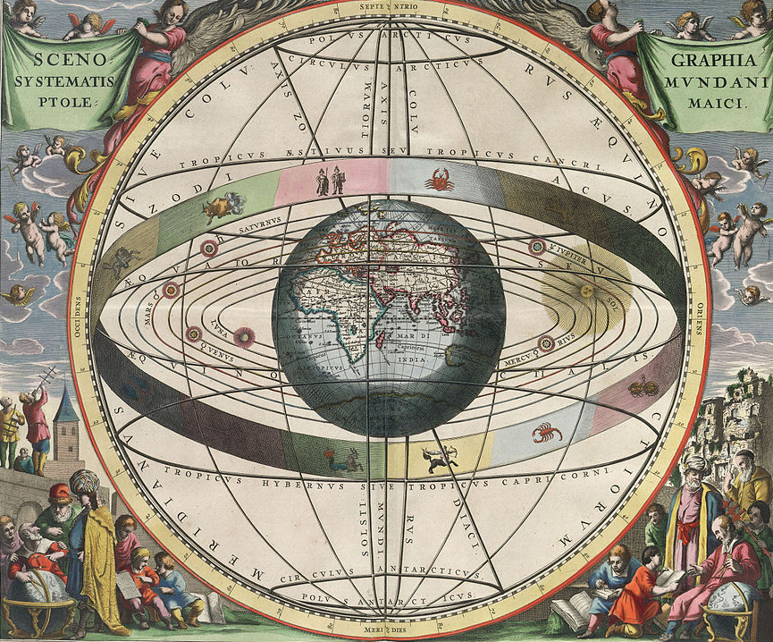
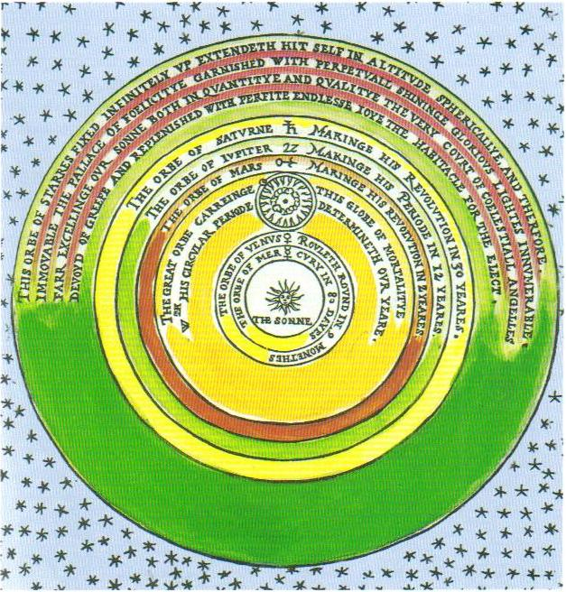
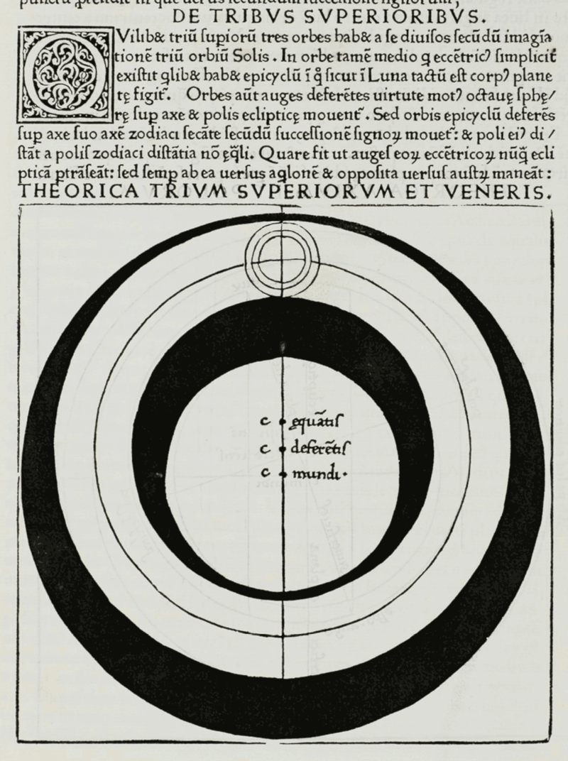
Представление о Вселенной
Геоцентризм от Harmonia Macrocosmica (1708)
Строение Вселенной по Томасу Диггесу.
Система вложенных сфер согласно астроному XV в. Георгу Пурбаху.

Slide 3
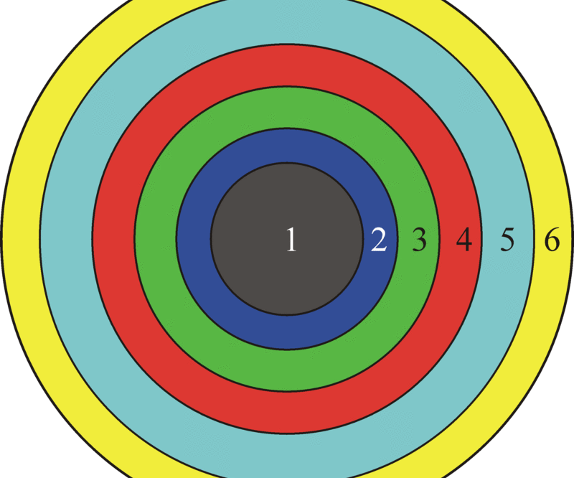
Представление о Вселенной
Зéмля
Вода
Воздух
Огонь
Эфир
«Перводвигатель»
*МАСШТАБ НЕ СОБЛЮДЕН!!!
.
.
.
.
.
.

Slide 4
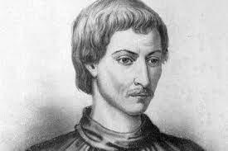
Джордано Бруно
ViTМO
«Ноланец» родился в Ноле; оттуда пошло его прозвище.
В 11 лет его привезли в Неаполь изучать литературу, логику и диалектику. В 15 лет он поступил в монастырь Святого Доминика, где в 1565 году постригся в монахи и получил имя Джордано.
В 1572 году 24-летний Джордано становится католическим священником.
Не умел молчать.
Джордано Бруно.
Эскиз начала XVIII века

Slide 5
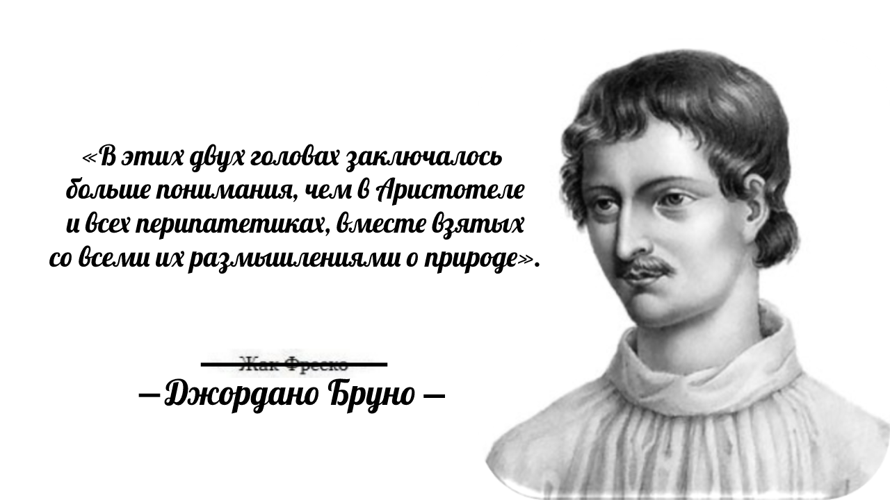
«О бесконечности, Вселенной и мирах»
Здесь при необходимости располагается основной текст слайда, ключевая формулировка.
Начало списка:
список;
список;
конец списка.

Slide 6
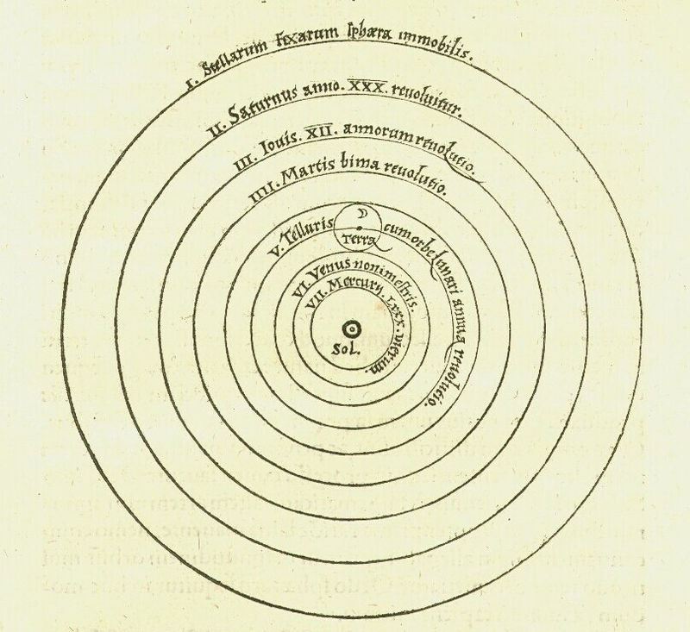
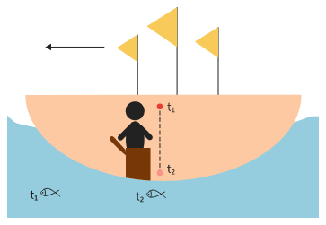
«О бесконечности, Вселенной и мирах»
Рисунок из книги Коперника
«О вращении небесных сфер».
Эксперимент Галилея, очень похожий на контраргумента Дж. Бруно

Slide 7
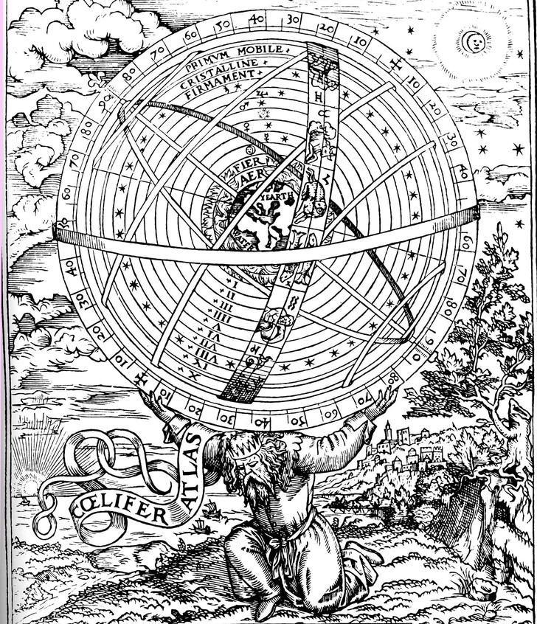
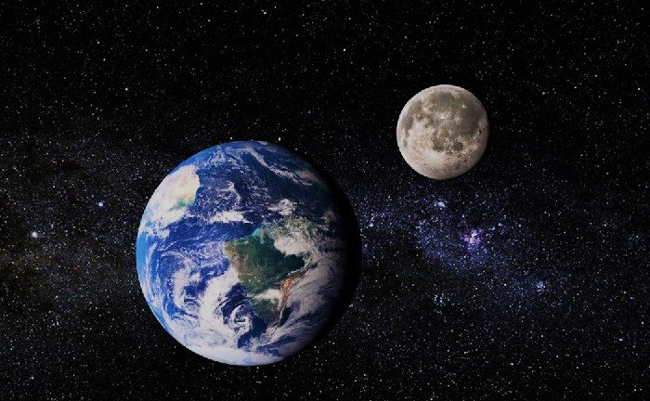
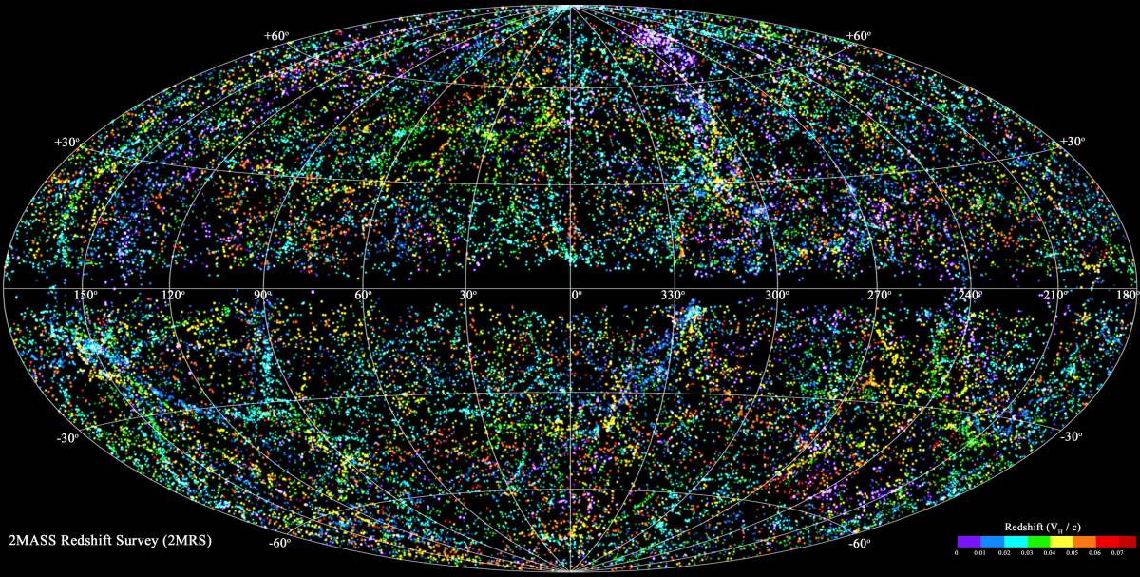
Представление о Вселенной
У вселенной нет предела.
Планеты?!
Это неправда.

Slide 8
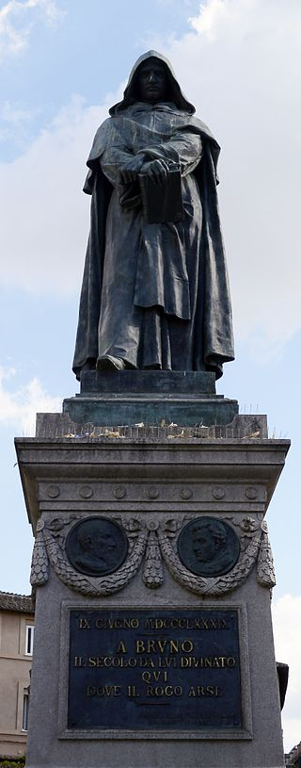
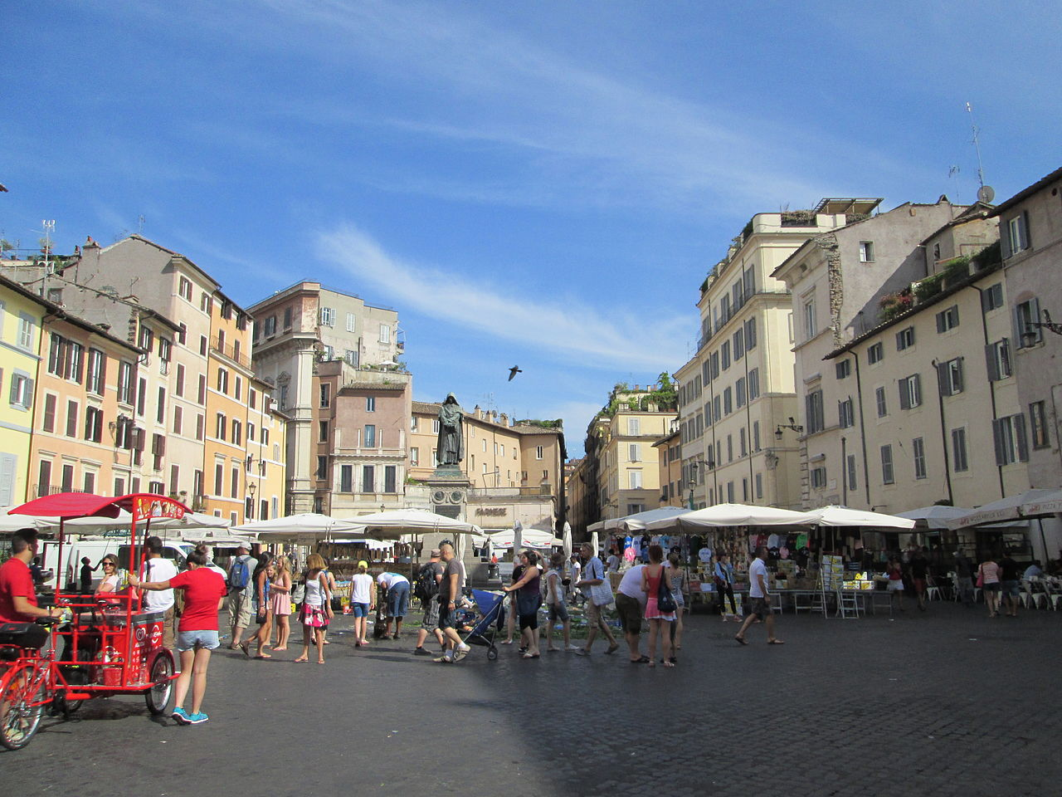
Смерть Дж. Бруно
Памятник Джордано Бруно.
Создан Этторе Феррари.
«Я умираю мучеником добровольно и знаю, что моя душа с последним вздохом вознесётся в рай».
Кампо дел Фиори (или «поле цветов») – место смерти Дж. Бруно

Slide 9

Спасибо за внимание!
GitHub: 17StarPlatinovich

